Slide 1
网络 AFN
MJ
http://weibo.com/exceptions

Slide 2
AFN
什么是AFN
全称是AFNetworking，是对NSURLConnection的一层封装
虽然运行效率没有ASI高，但是使用比ASI简单
在iOS开发中，使用比较广泛
AFN的github地址
https://github.com/pokeb/AFNetworking/AFNetworking

Slide 3
AFN的版本选择
版本 | 适用iOS版本 | Xcode要求
2.0+ | iOS 6.0+ | Xcode 5.0+
1.x | iOS 5.0
0.10.x | iOS 4.3

Slide 4
AFHTTPSessionManager
AFHTTPSessionManager
是AFN中最重要的对象之一
封装了HTTP请求的常见处理
GET\POST请求
解析服务器的响应数据
创建
AFHTTPSessionManager *mgr = [AFHTTPSessionManager manager];

Slide 5
GET\POST请求
GET请求
- (NSURLSessionDataTask *)GET:(NSString *)URLString
parameters:(id)parameters
success:(void (^)(NSURLSessionDataTask *task, id responseObject))success
failure:(void (^)(NSURLSessionDataTask *task, NSError *error))failure
POST请求
- (NSURLSessionDataTask *)POST:(NSString *)URLString
parameters:(id)parameters
success:(void (^)(NSURLSessionDataTask *task, id responseObject))success
failure:(void (^)(NSURLSessionDataTask *task, NSError *error))failure

Slide 6
文件上传
- (NSURLSessionDataTask *)POST:(NSString *)URLString
parameters:(id)parameters
constructingBodyWithBlock:(void (^)(id <AFMultipartFormData> formData))block
success:(void (^)(NSURLSessionDataTask *task, id responseObject))success
failure:(void (^)(NSURLSessionDataTask *task, NSError *error))failure

Slide 7
监控联网状态
AFNetworkReachabilityManager *manager = [AFNetworkReachabilityManager sharedManager];
[manager startMonitoring];
[manager setReachabilityStatusChangeBlock:^(AFNetworkReachabilityStatus status) {
NSLog(@"%d", status);
}];
提示：要监控网络连接状态，必须要先调用单例的startMonitoring方法

Slide 8
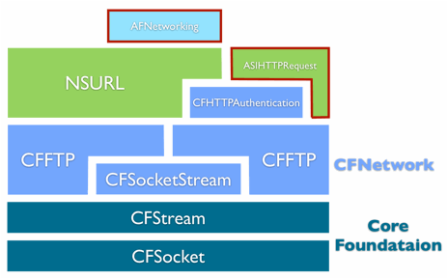
ASI和AFN架构对比

